Slide 1
Free Kanji Material 無料漢字教材 kanji0001-0013 新城直樹
本漢字教材は個人、法人、商用、非商用問わず無料でご利用頂けます。
ただし，一部の画像ファイルはクリエイティブ・コモンズ・ライセンスに基づいて利用していますので，例えば，ご自身で加工・編集したものを公開・配布する場合は自己責任で条件をお守りください。
書き順のAGIF/APNGファイルは全て新城が作成したものです。書き順ファイルを編集・加工するために編集用ファイルがほしいという方はご連絡ください（RealPaintで作成しましたので，rliファイルをお渡しします）。

Slide 2

本教材は，下記のPRQMakerの語彙リスト（1006kanji_VocabularyList.xlsx）に基づき作成しています。
http://isu.skr.u-ryukyu.ac.jp/staff/arashiro/

Slide 3


Slide 4
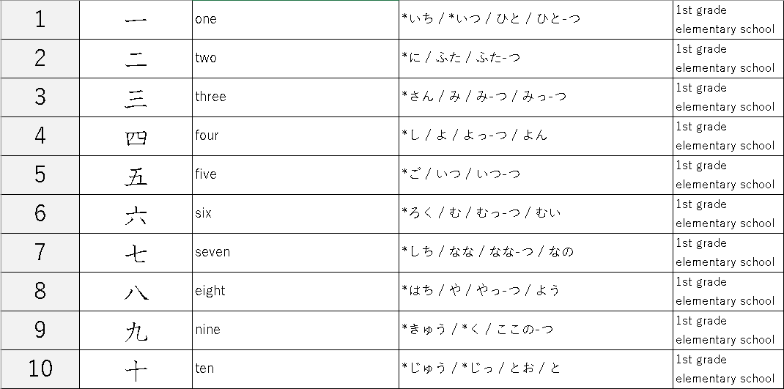
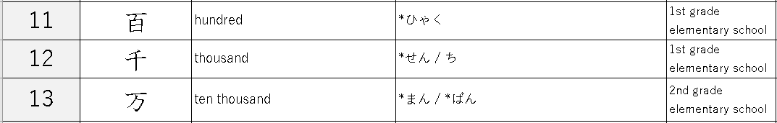

Slide 5
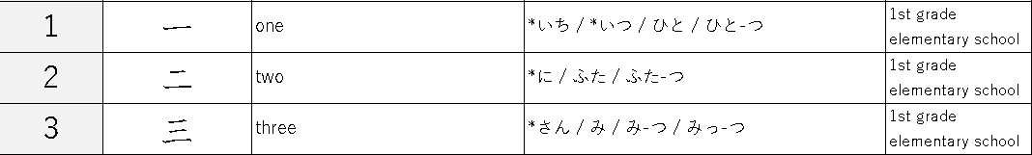



one/1 line
→ one/1
two/2 lines
→ two/2
three/3 lines
→ three/3

Slide 6
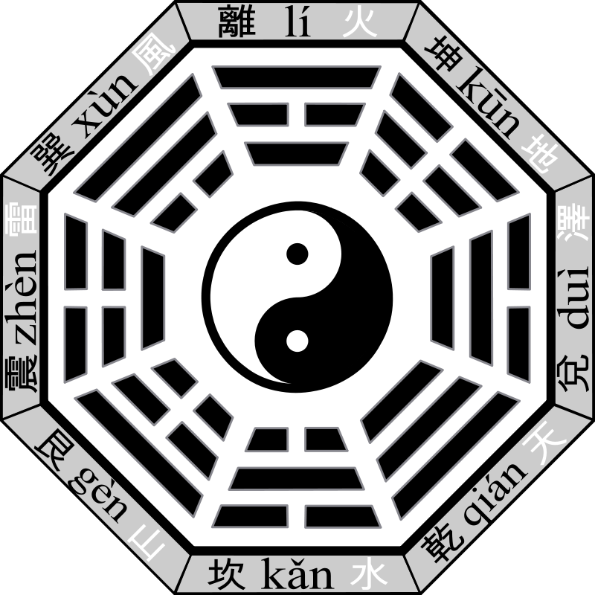
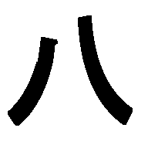
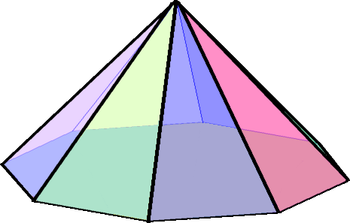
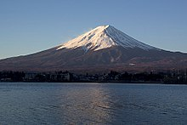

South
A2569875, CC BY-SA 3.0 <https://creativecommons.org/licenses/by-sa/3.0>, via Wikimedia Commons
https://commons.wikimedia.org/wiki/File:Octagonal_pyramid1.png
Southeast
Southwest
octagonal pyramid
East
West
Northeast
Northwest
eight/8 directions → eight/8
North
https://commons.wikimedia.org/wiki/File:Bagua-name-later.svg
Pakua_with_name.svg: 2006-09-23T21:16:47Z BenduKiwi 547x547 (101558 Bytes)derivative work: Machine Elf 1735, CC BY-SA 2.5 <https://creativecommons.org/licenses/by-sa/2.5>, via Wikimedia Commons
main four/4 directions → four/4
South
East
West
North

Slide 7

box tied with 5 strings
five strings
3
2

Slide 8
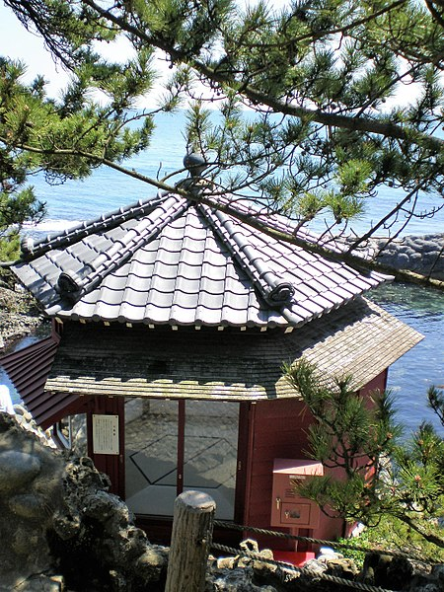
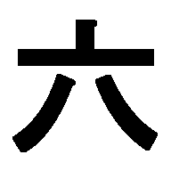
hexagonal building
six/6 roofs
six/6
Suikotei, CC BY-SA 4.0 <https://creativecommons.org/licenses/by-sa/4.0>, via Wikimedia Commons
https://commons.wikimedia.org/wiki/File:Rokkakudo_20070429.jpg

Slide 9
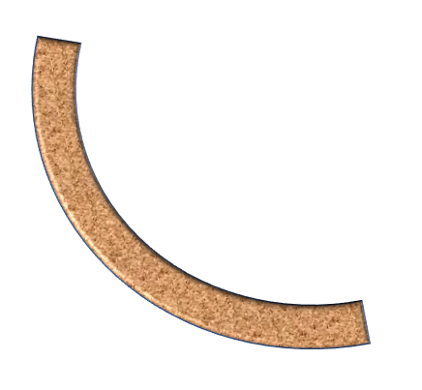


30%
70%
cut ~ in the ratio 3:7
70%
seven/7

Slide 10
https://commons.wikimedia.org/wiki/File:Bagua-name-later.svg
Pakua_with_name.svg: 2006-09-23T21:16:47Z BenduKiwi 547x547 (101558 Bytes)derivative work: Machine Elf 1735, CC BY-SA 2.5 <https://creativecommons.org/licenses/by-sa/2.5>, via Wikimedia Commons
South
Southeast
Southwest
East
West
Northeast
Northwest
North
octagonal pyramid
A2569875, CC BY-SA 3.0 <https://creativecommons.org/licenses/by-sa/3.0>, via Wikimedia Commons
https://commons.wikimedia.org/wiki/File:Octagonal_pyramid1.png
eight/8 directions → eight/8

Slide 11
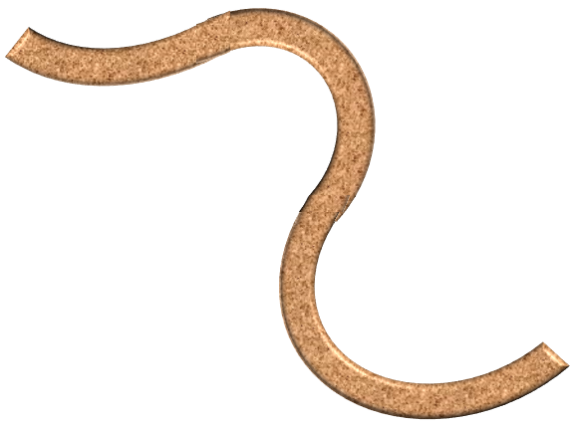
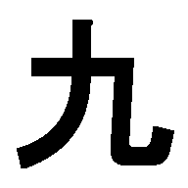
10%
90%
cut ~ in the ratio 1:9
90%
nine/9

Slide 12




a bundle of rice straws
→ ten/10 straws
→ ten/10

Slide 13
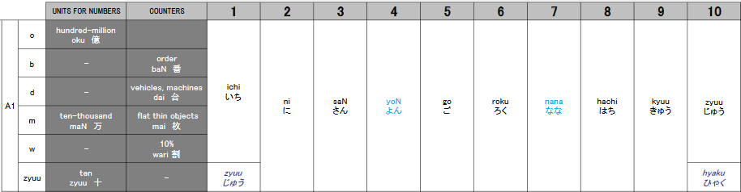
UnitsForNumbersAndCounters.pdf
http://aragusuku.online/kanji/UnitsForNumbersAndCounters.pdf
10 十 | 20 二十 | 30 三十 | 40 四十 | 50 五十 | 60 六十 | 70 七十 | 80 八十 | 90 九十
じゅう | に じゅう | さん じゅう | よん じゅう | ご じゅう | ろく じゅう | なな じゅう | はち じゅう | きゅう じゅう

Slide 14




skull
→ white color
ground surface
A skull in the ground
→ human life span
→ a hundred/100 years (at most)

Slide 15
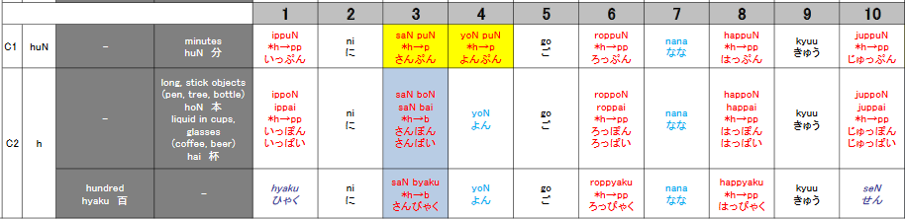
UnitsForNumbersAndCounters.pdf
http://aragusuku.online/kanji/UnitsForNumbersAndCounters.pdf
100 百 | 200 二百 | 300 三百 | 400 四百 | 500 五百 | 600 六百 | 700 七百 | 800 八百 | 900 九百
ひゃく | に ひゃく | さん びゃく | よん ひゃく | ご ひゃく | ろっ ぴゃく | なな ひゃく | はっ ぴゃく | きゅう ひゃく

Slide 16


Each ear of rice has many rice grains.
→ many
→ a thousand/1,000

Slide 17
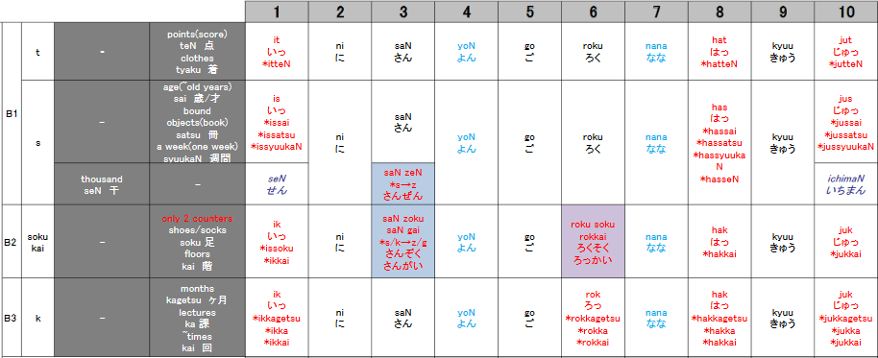
UnitsForNumbersAndCounters.pdf
http://aragusuku.online/kanji/UnitsForNumbersAndCounters.pdf
1,000 千 | 2,000 二千 | 3,000 三千 | 4,000 四千 | 5,000 五千 | 6,000 六千 | 7,000 七千 | 8,000 八千 | 9,000 九千
せん | に せん | さん ぜん | よん せん | ご せん | ろく せん | なな せん | はっ せん | きゅう せん

Slide 18
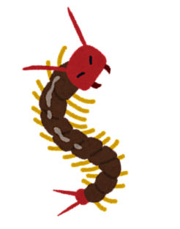
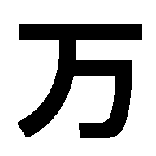
The centipede(myriapod) has many legs.
→ many
→ ten thousand/10,000

Slide 19
UnitsForNumbersAndCounters.pdf
http://aragusuku.online/kanji/UnitsForNumbersAndCounters.pdf
10,000 一万 | 20,000 二万 | 30,000 三万 | 40,000 四万 | 50,000 五万 | 60,000 六万 | 70,000 七万 | 80,000 八万 | 90,000 九万
いち まん | に まん | さん まん | よん まん | ご まん | ろく まん | なな まん | はち まん | きゅう まん

